Slide 1
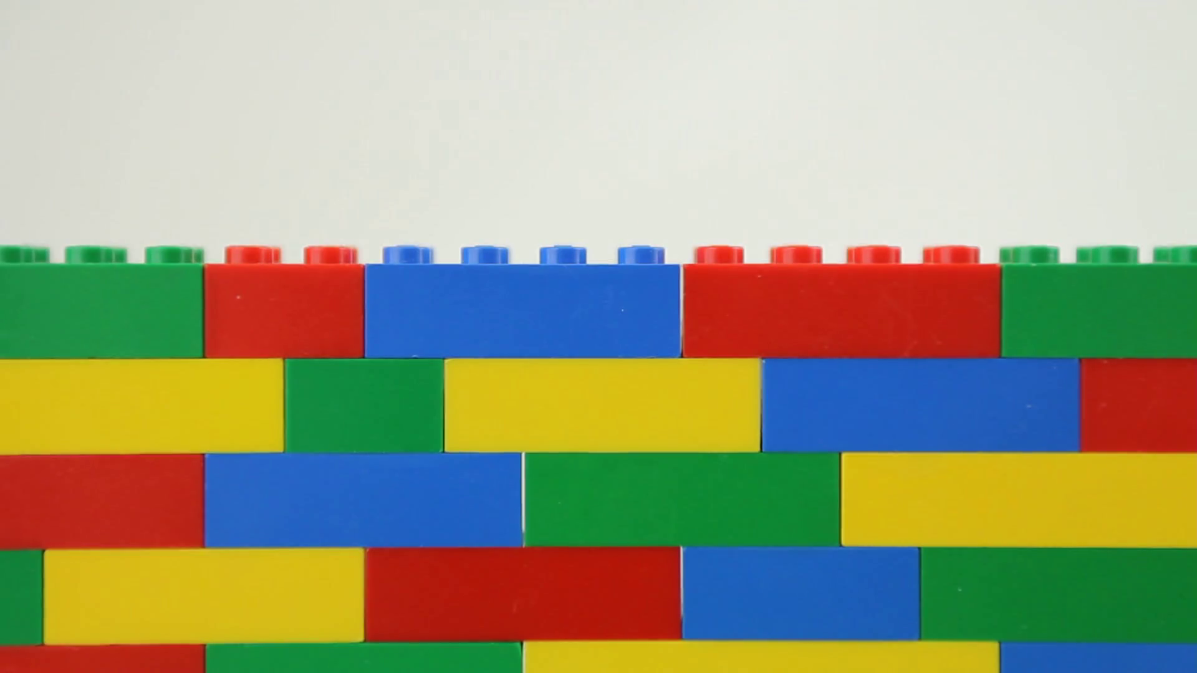
СП детский сад «Светлячок» ГБОУ СОШ №1 им. И.М.Кузнецова
с.Большая Черниговка
LEGO- конструирование и образовательная робототехника в ДОО
Воспитатель: Иванова Юлия Викторовна

Slide 2
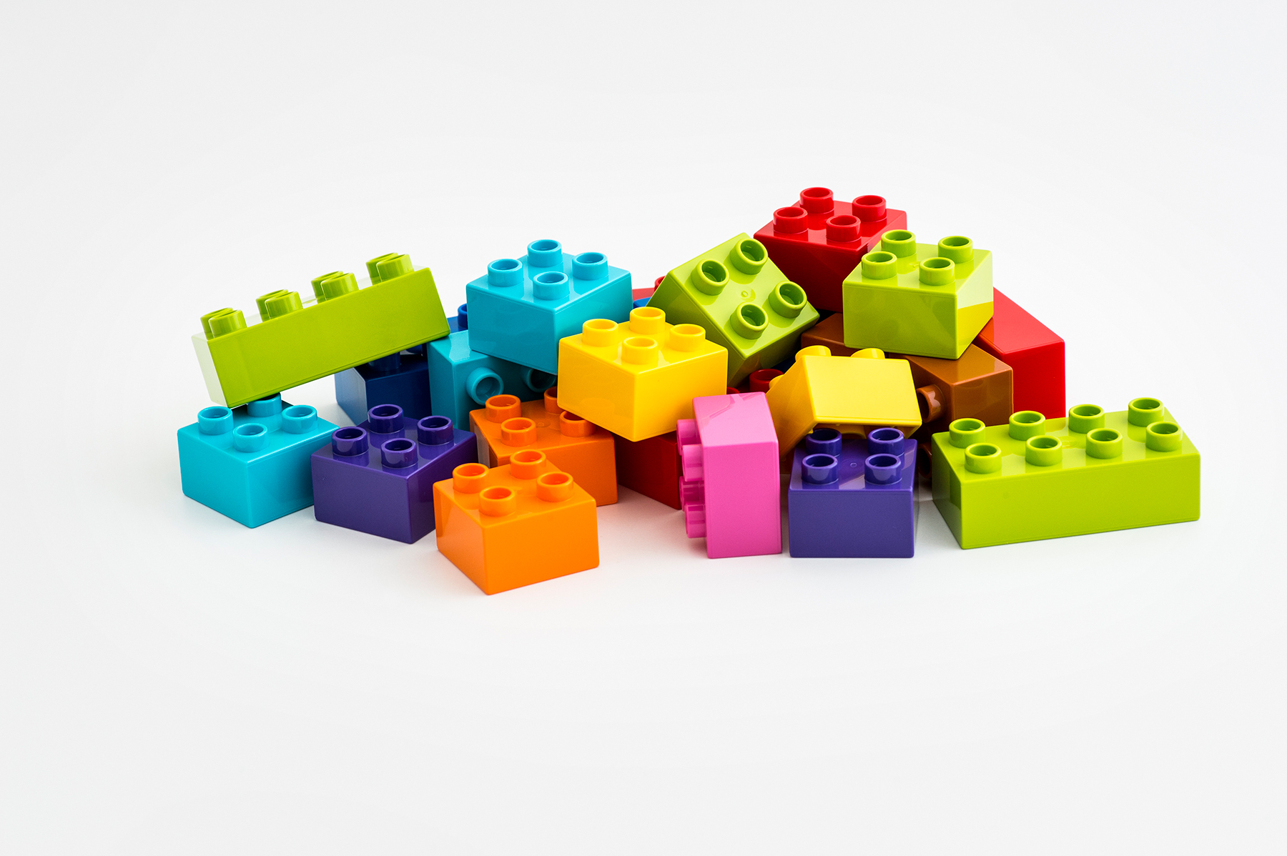
Цель: развивать конструкторские способности детей дошкольного возраста в условиях детского сада.

Slide 3
Задачи:
1.Формировать у детей познавательную и исследовательскую активность, стремление к умственной деятельности.
2.Развивать мелкую моторику рук, эстетический вкус, конструктивные навыки и умения.
3.Совершенствовать коммуникативные навыки детей при работе в паре, коллективе, распределении обязанностей.

Slide 4
LEGO-конструирование и образовательная робототехника
в ДОУ составлена с учетом следующих принципов:
- принцип личностно-ориентированного подхода;
- принцип доступности;
- принцип наглядности;
- принцип развивающего обучения.

Slide 5
Проведение работы осуществляется по алгоритму:
1. Рассматривание образца, схемы, чертежа, рисунка, картинки.
2. Поиск-выбор необходимых деталей из общего набора.
3. Сборка частей модели.
4. Последовательное соединение всех собранных частей в одну целую модель.

